Slide 1

Created by Anatoly Karpovich
Utility types

Slide 2
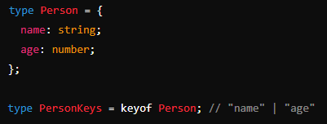
Keyof
keyof - это оператор TypeScript, который принимает объектный тип и возвращает строковый литеральный тип, представляющий все ключи этого объекта.
PersonKeys будет типом, который может быть либо "name", либо "age".

Slide 3
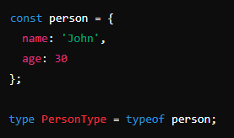
Typeof
typeof - это оператор, который используется для получения типа значения переменной или выражения.
PersonType будет типом объекта { name: string; age: number }.

Slide 4
Conditional types
Условные типы позволяют определять типы на основе условия, проверяя, удовлетворяет ли тип определенному критерию, и возвращая один тип, если это так, и другой тип, если нет. Условные типы создают более гибкие и мощные типовые системы, что делает TypeScript более выразительным и способным моделировать сложные логические условия.
Синтаксис: T extends U ? X : Y
T — это проверяемый тип.
U — это тип, с которым сравнивается T.
Если T является подтипом U, результатом будет X.
Если T не является подтипом U, результатом будет Y.

Slide 5
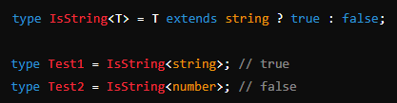
Conditional types
IsString<string> возвращает true, потому что string является подтипом string.
IsString<number> возвращает false, потому что number не является подтипом string.

Slide 6
Conditional types
Пример 1: Проверка типа на строку
IsString<string> возвращает true, потому что string является подтипом string.
IsString<number> возвращает false, потому что number не является подтипом string.

Slide 7

Conditional types
Пример 2: Применение условия к объединению
Filter<string | number | boolean, number> применяет условие к каждому типу в объединении.В результате остается только number, так как string и boolean не являются подтипами number.

Slide 8
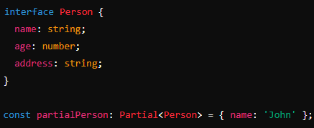
Utility types - Partial
Создает тип, все свойства которого являются необязательными.

Slide 9
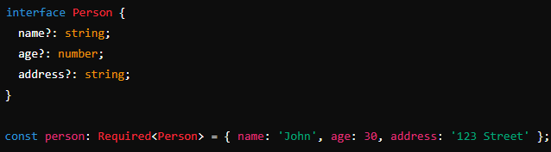
Utility types - Required
Создает тип, все свойства которого являются обязательными.

Slide 10
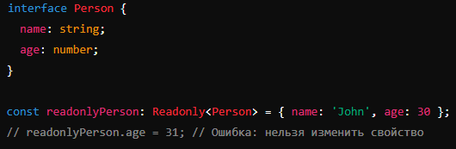
Utility types - Readonly
Создает тип, все свойства которого являются только для чтения.

Slide 11

Utility types – Record
Создает тип объекта с ключами типа K и значениями типа T.

Slide 12
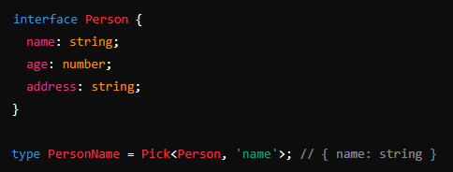
Utility types – Pick
Создает тип объекта с ключами типа K и значениями типа T.

Slide 13
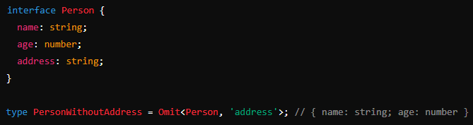
Utility types – Omit
Создает тип, исключая указанные свойства K из типа T.

Slide 14

Utility types – Exclude
Исключает из типа T те типы, которые являются подтипами U.

Slide 15

Utility types – Extract
Извлекает из типа T те типы, которые являются подтипами U.

Slide 16
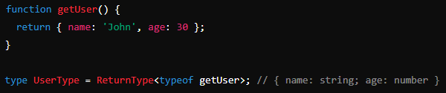
Utility types – ReturnType
Получает тип возвращаемого значения функции T.

Slide 17
Function overloads
Перегрузка позволяет объявить несколько сигнатур для одной функции или метода, чтобы они могли принимать разные типы или количество аргументов.
В примере на следующем слайде, метод add перегружен для работы с числами и строками. Внутри метода используется логика для обработки обоих случаев, а также выбрасывается ошибка для недопустимых аргументов.

Slide 18
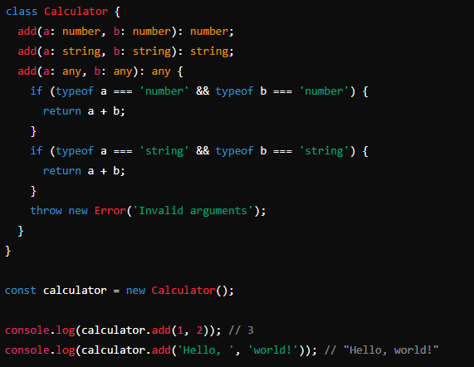
Function overloads

